Slide 1
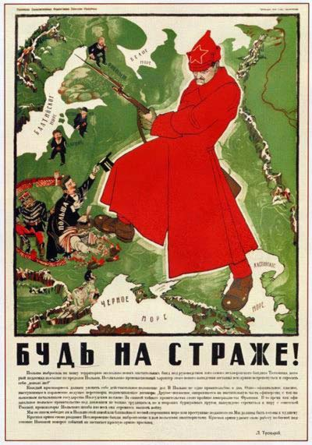
Внешняя политика СССР в 20-е – 30-е годы

Slide 2
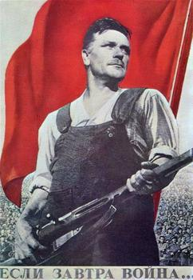
Внешнеполитическая обстановка
Противостояние между Советским государством и ведущими странами капиталистического мира;
обострились противоречия между самими крупнейшими капиталистическими государствами, а также между ними и «пробуждающимися» странами Востока;
30-е годы расстановку международных политических сил определяла усиливавшаяся агрессия милитаристских государств — Германии, Италии и Японии.

Slide 3
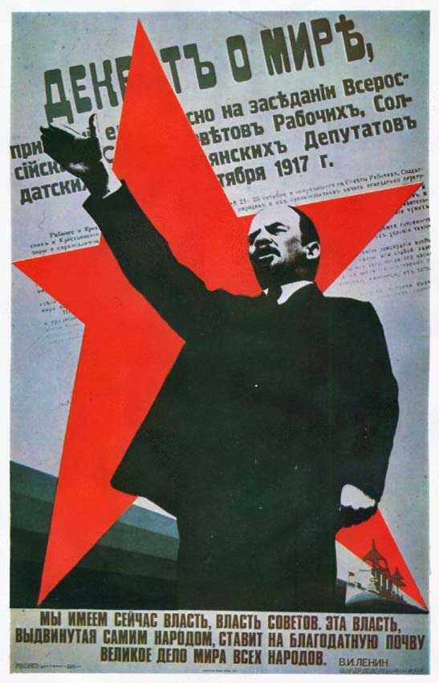
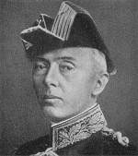
Первым внешнеполитическим актом был «Декрет о мире»
3 марта 1918 года был подписан Брестский мир – мирный договором между представителями Советской России и представителями Центральных Держав, который ознаменовал поражение и выход России из Первой мировой войны.
«Большевики – подлые и в высшей степени противные люди, но это не помешало нам навязать им Брестский мир. Мы не сотрудничаем с ними, а используем их. Это политично, и это – политика»
Пауль фон Хинце
Немецкий чиновник, дипломат и политик

Slide 4

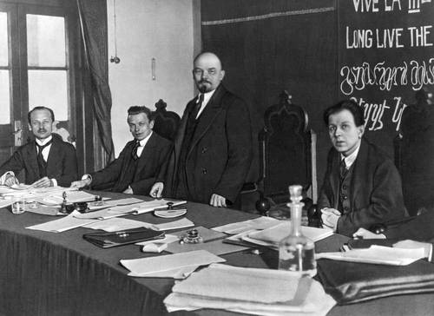
Задача: создать единый центр по руководству мировой революцией. Ведущая роль в нем должна принадлежать большевикам как зачинателям революционного пожара. Под руководством этого центра в каждой стране будут действовать новые, связанные в единое целое революционные партии
Конгресс принял Манифест к пролетариям всего мира, в котором призвал рабочих объединиться на принципах пролетарского интернационализма в революционной борьбе за свержение буржуазии и установление диктатуры пролетариата.
В.И. Ленин в президиуме I конгресса Коминтерна. Москва. Кремль. 1919 г

Slide 5
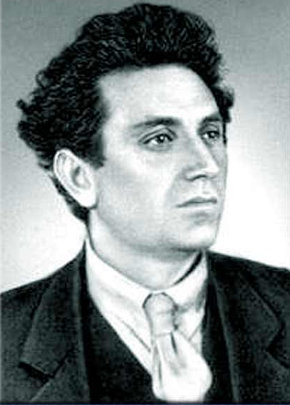
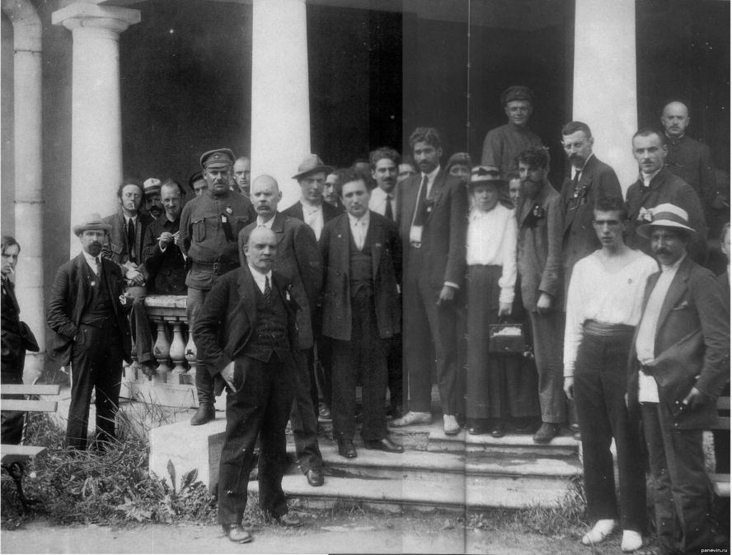
II конгресс сформировал руководящий орган Коминтерна — Исполнительный комитет (ИККИ). Его возглавил Г. Е. Зиновьев.
Г.Е. Зиновьев
Коминтерн создавался как объединенный штаб компартий по организации мировой революции.
В.И.Ленин среди делегатов 2-го Конгресса Коминтерна в Петрограде

Slide 6
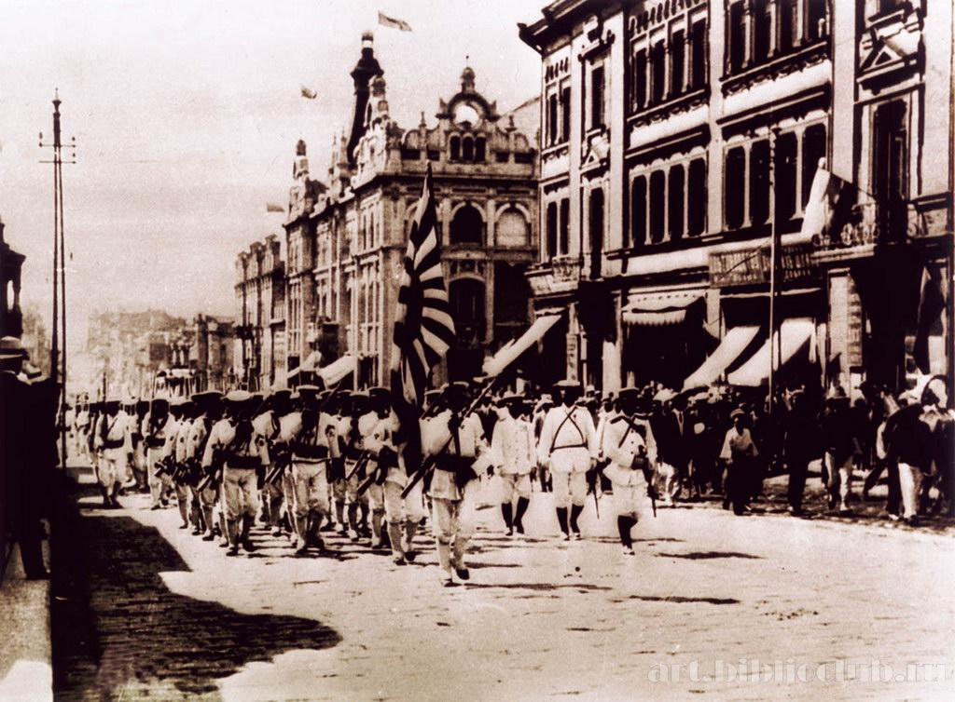
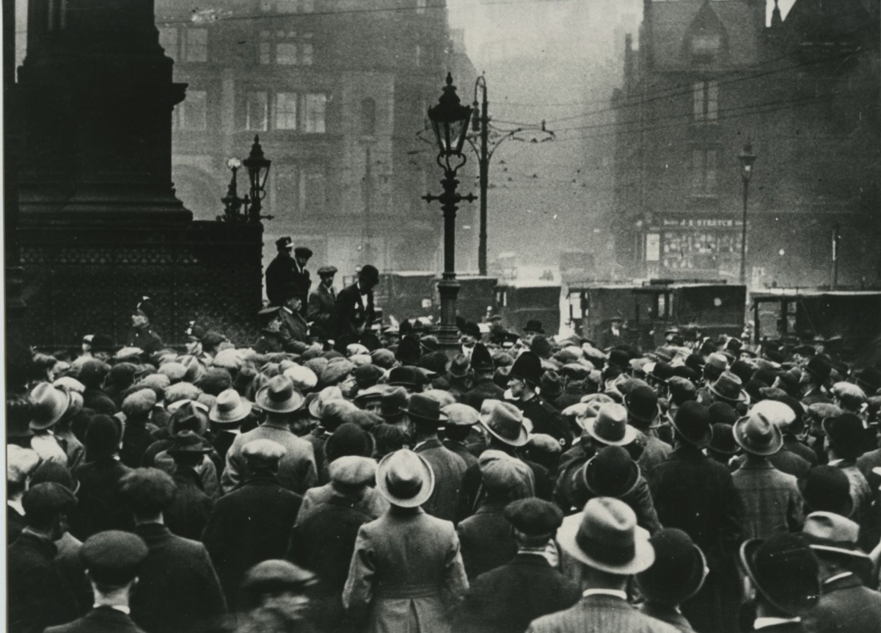
2. Выход Советской страны из международной изоляции.
В начале 20-х годов Запад смягчил свою непримиримую позицию по отношению к Советской России. Этому способствовали провал прямой военной интервенции, усилившийся кризис перепроизводства и рост рабочего движения в капиталистических странах.

Slide 7
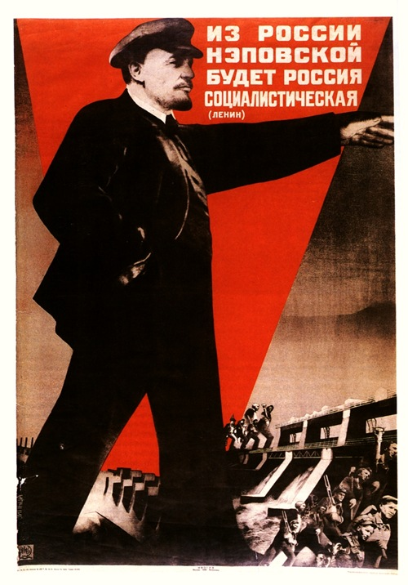
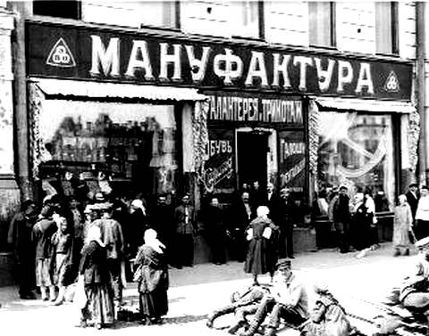
2. Выход Советской страны из международной изоляции.
Введение нэпа было расценено европейскими правительствами как ослабление большевистской политической системы и фактор, открывающий возможность для экономического сотрудничества.
Со своей стороны, Советская Россия нуждалась в помощи развитых капиталистических стран для восстановлении разрушенного народного хозяйства.

Slide 8
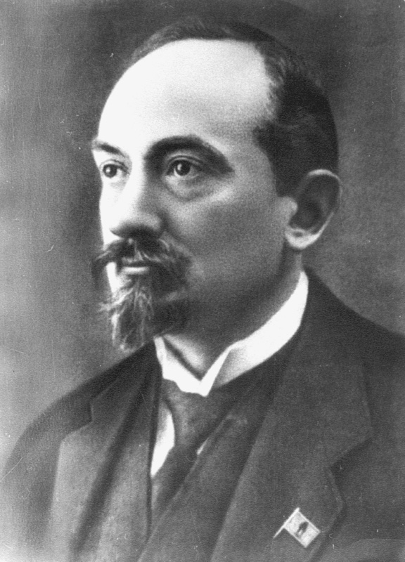
2. Выход Советской страны из международной изоляции.
С 1918 по 1928 г. Чичерин стоял во главе Народного комиссариата иностранных дел и в значительной степени именно благодаря его опыту, квалификации, знанию международного права и связям с зарубежными внешнеполитическими ведомствами взаимоотношения между Советской Россией и зарубежными странами постепенно стали налаживаться
Наркомом иностранных дел Советской России Георгий Васильевич
ЧИЧЕРИН

Slide 9
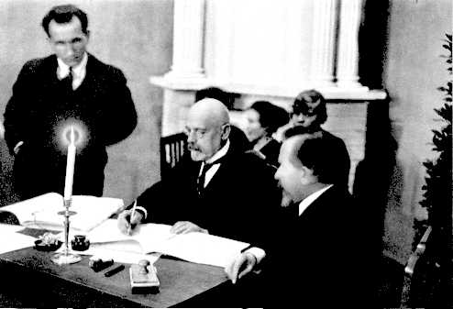
2. Выход Советской страны из международной изоляции.
Нормализация отношений советского государства с европейскими странами началась с торговли
В 1920 г. - первые международные акты — мирные договоры - подписаны РСФСР с Эстонией, Литвой, Латвией и Финляндией
март 1921 г. - заключено торговое соглашение с Великобританией
май 1921 г. - советско-германское торговое соглашение
1921 г. - торговые соглашения
с Норвегией, Италией
Всего 11 торговых договоров
с ведущими странами Европы
за 1921 год)

Slide 10
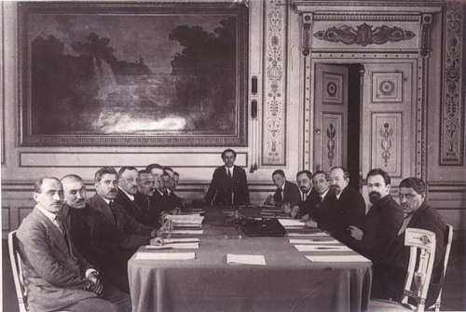
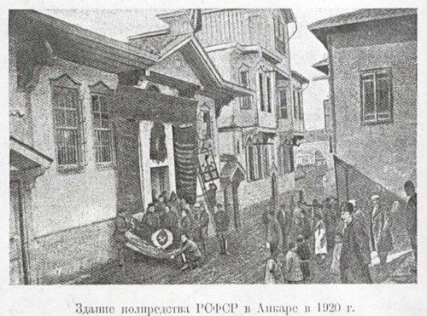
2. Выход Советской страны из международной изоляции.
Большое значение имело укрепление отношений молодого Советского государства с его восточными соседями.
В 1921 г. РСФСР подписала договоры с Ираном, Афганистаном и Турцией. Эти соглашения расширяли сферу влияния Советской России на Востоке.

Slide 11
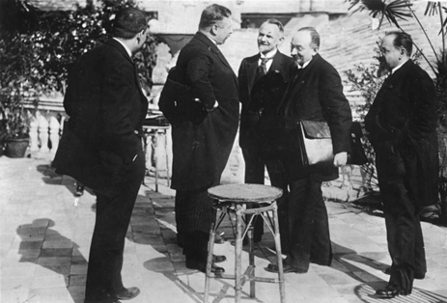
3. Генуэзская конференция. Рапалльский договор
Весной 1922 г. в Генуе (Италия) для решения экономических и финансовых проблем послевоенной Европы была созвана международная конференция.
Приглашение на конференцию получило и советское правительство
Конференция проходила с 10 апреля по 19 мая 1922 г. в Генуе (Италия). В ее работе приняли участие 29 стран. Председателем советской делегации был Ленин; он оставался в Москве, а в Генуе делегацией руководил нарком иностранных дел Г.В.Чичерин.

Slide 12
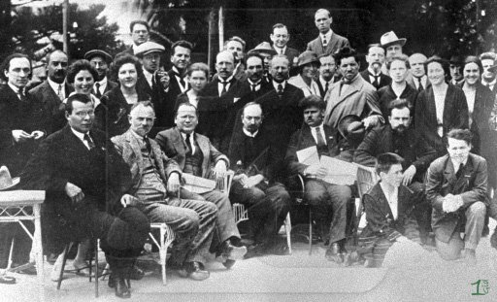
Долг России - 18,5 млрд золотых рублей перед странами Антанты
либо возвращения иностранным предпринимателям всей национализированной собственности.
Контрпретензии Советской делегации: возместить России потери, связанные с интервенцией и экономической блокадой, в размере 39 млрд золотых рублей.
Члены и сотрудники делегации РСФСР на Генуэзской конференции.

Slide 13

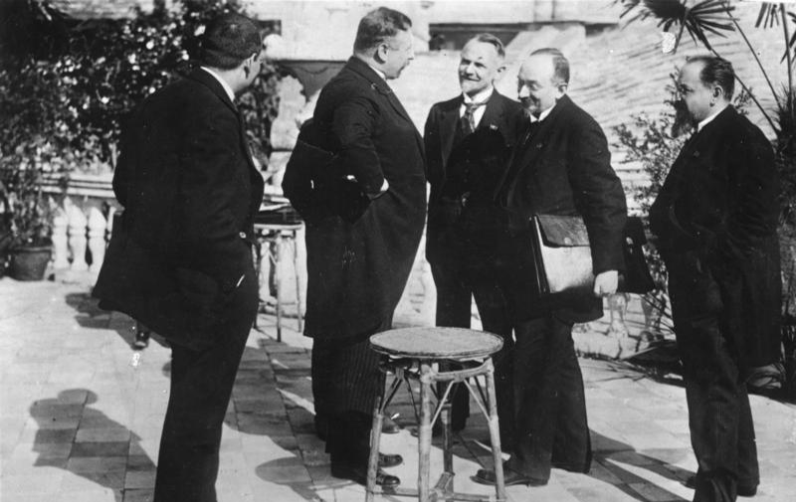
15 апреля 1922 г. в предместье Генуи Рапалло
Россия и Германия заключили договор о восстановлении дипломатических отношений и широких экономических контактов
Этот договор помог Советской России прорвать кольцо политической и экономической блокады.
Представители советской и немецкой сторон в Рапалло

Slide 14
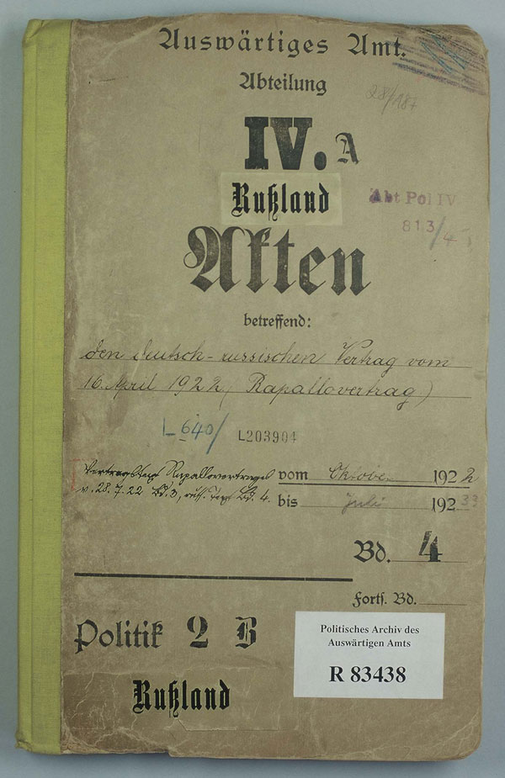
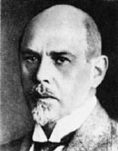
.
СССР и Германия отказывались от возмещения убытков, которые обе стороны потерпели в Первой мировой войне;
Рапалльский договор 1922г.
Германия отказывалась от претензий на национализированную в России собственность германских подданных.
Доктор Вальтер Ратенау,
подписавший договор
с Россией в Рапалло.

Slide 15
Полоса признания СССР.
Политика Запада в отношении Советской России была противоречивой
Стремление задушить новую политическую систему, изолировать ее в политическом и экономическом плане.
Задача компенсировать потерю денежных средств и материальной собственности, утраченных после Октября
Цель вновь «открыть» Россию для получения доступа к ее сырьевым ресурсам, проникновения в нее иностранных капиталов и товаров
Это обусловливало постепенный переход западных стран от непризнания СССР к стремлению установления с ним не только экономических, но и политических отношений.

Slide 16
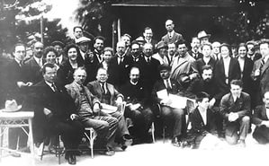
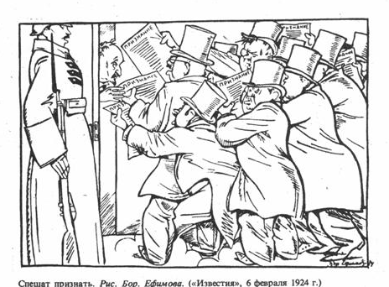
Полоса признания СССР.
1924 — 1925 гг. вошли в историю международных отношений как период дипломатического признания Советского государства.

Slide 17
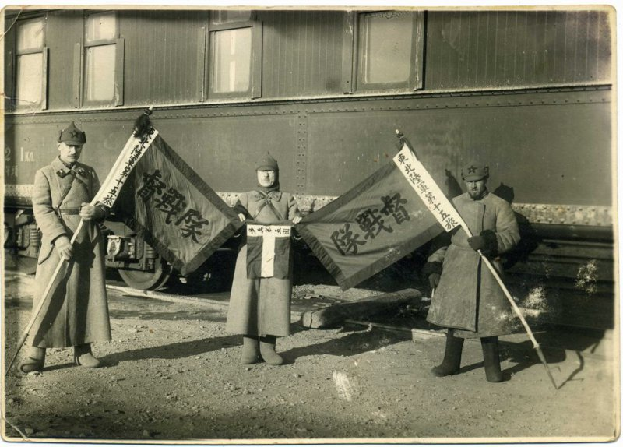
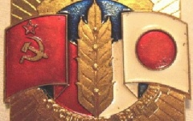
Полоса признания СССР.
Май 1924 г. урегулированы отношения с Китаем и заключено советско-китайское соглашение
Летом 1924 г. - установились дипломатические отношения между Советским Союзом и Мексикой
январь 1925 г. - японо-советская конвенция (эвакуированы японские войска с северного Сахалина и на этой части острова установлена советская власть)
Всего за 1921 — 1925 гг. Советский Союз заключил более 40 различного рода договоров и соглашений.
Позже других стран признали СССР США — в 1933 г.

Slide 18
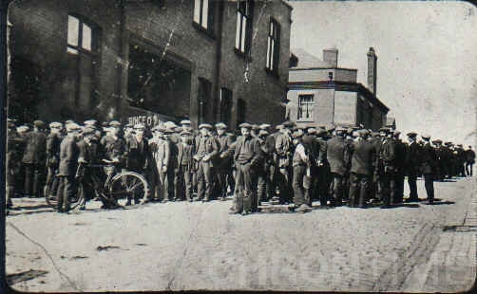
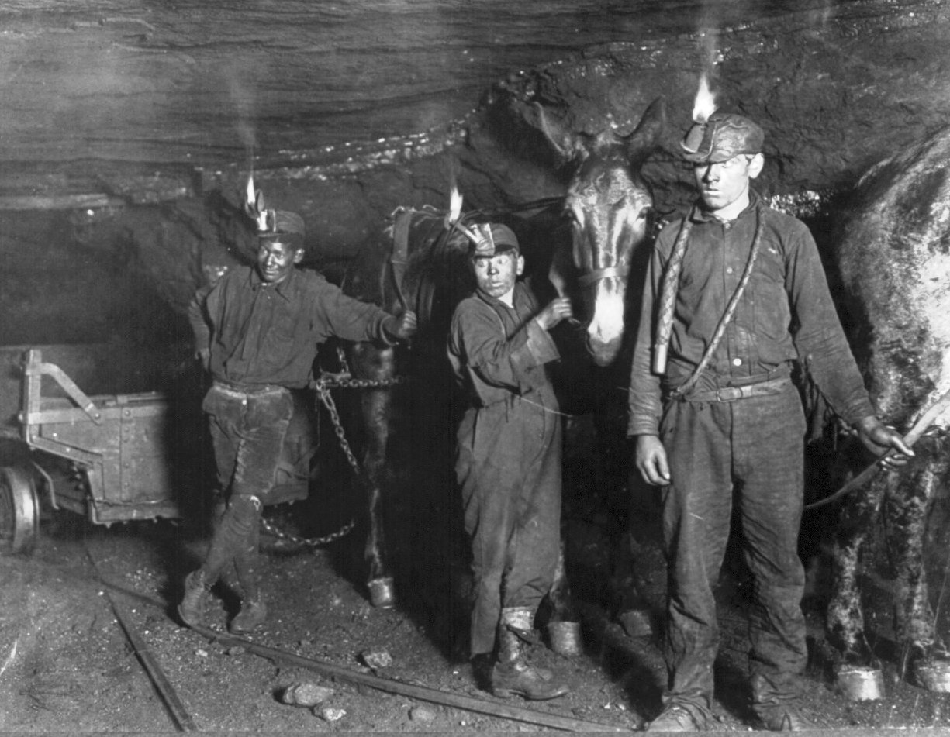
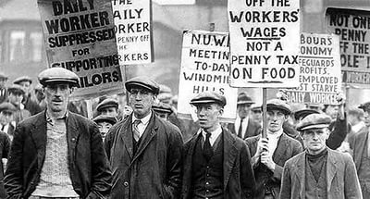
Проведение официальной внешнеполитической линии Советского правительства осложнялось его вмешательством (через Коминтерн) во внутренние дела других государств.
В 1926 г. советские профсоюзы оказали значительную финансовую и материальную помощь английским шахтерам, объявившим всеобщую забастовку, что болезненно восприняли британские власти.

Slide 19
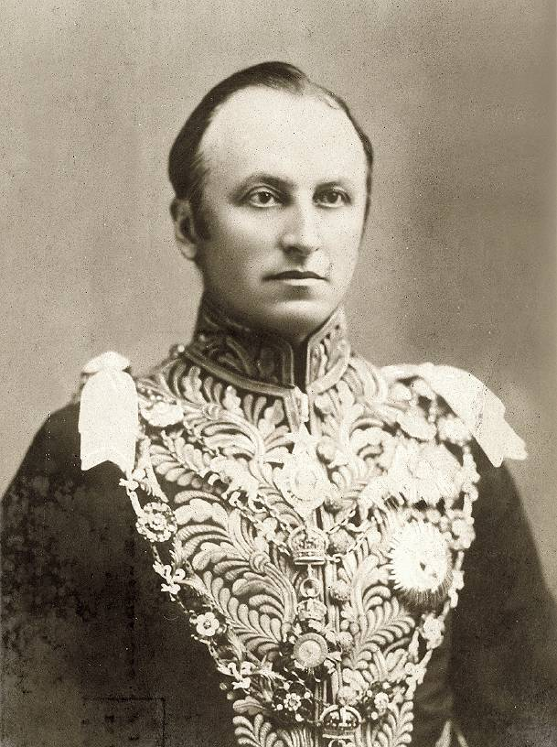
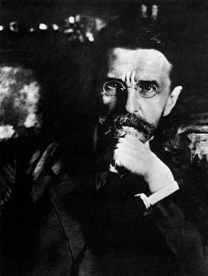
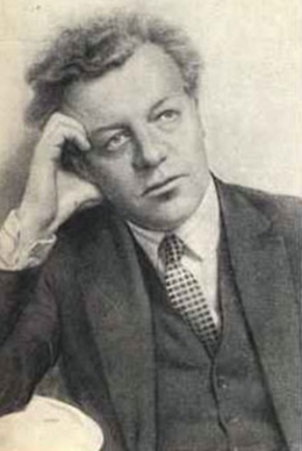
8 мая 1923 г. министр иностранных дел Великобритании лорд Д. Керзон предъявил СССР обвинения в проведении антибританской политики на Востоке и в ультимативной форме потребовал в 10-дневный срок выполнить условия
1. Прекращения подрывной деятельности в Иране и Афганистане 2. Прекращения религиозных преследований в Советском Союзе 3. Освобождения английских рыболовных траулеров, задержанных за ловлю рыбы в советских территориальных водах Баренцева моря.
Конфликт усугубился убийством в Лозанне советского дипломата
В. В. Воровского бывшим белогвардейским офицером, швейцарским гражданином
Морисом Конради
Керзон, Джордж Натаниэл
7 июня 1927 года в Варшаве был убит советский полпред в Польше
П. Л. Войков. белоэмигрантом Б.С.Ковердой

Slide 20

Внешняя политика Советского государства в 20-е гг. имела двойственный характер.
советская дипломатия прилагала все усилия для установления экономических и дипломатических отношений с капиталистическими странами.
руководство Коминтерна пыталось разжечь мировую революцию.

Slide 21
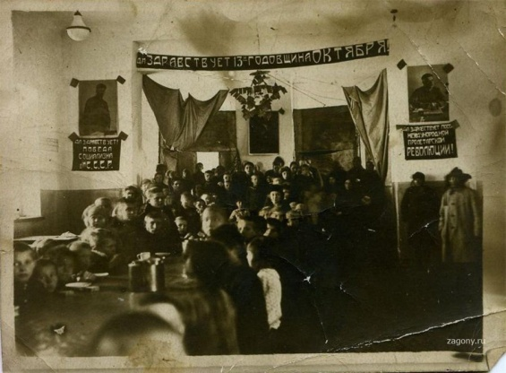
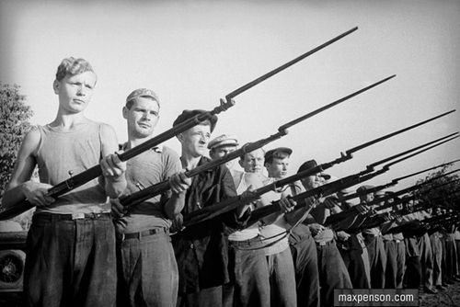
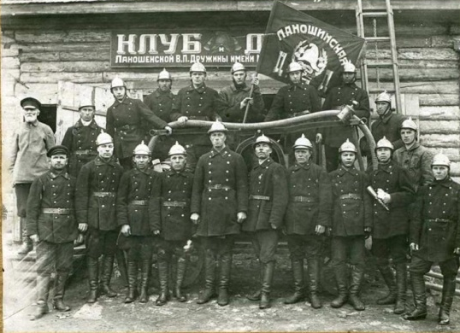
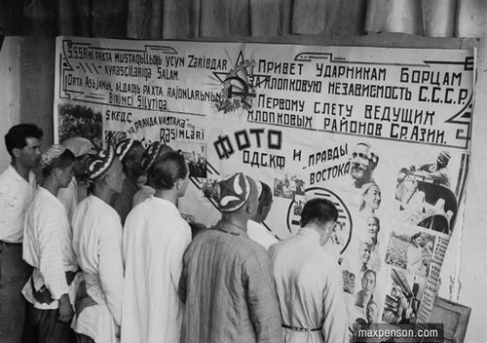
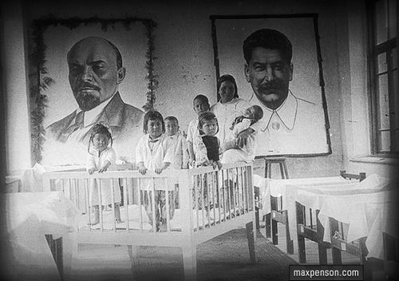
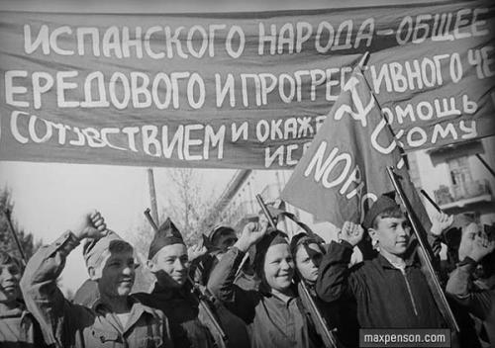
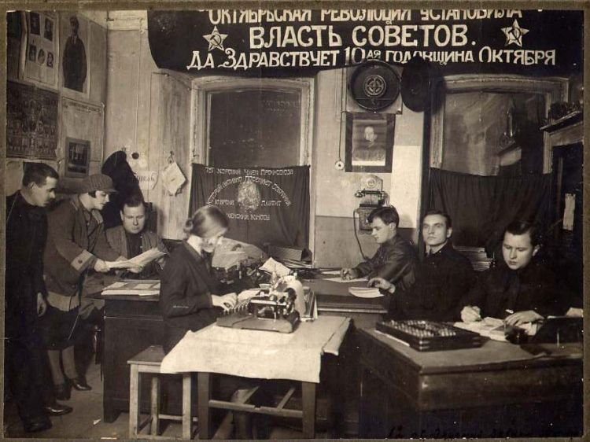
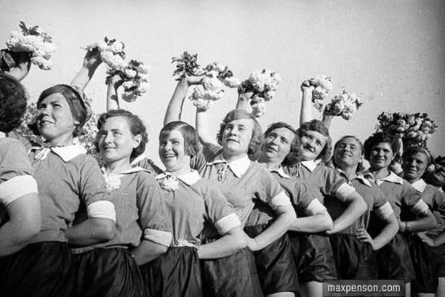
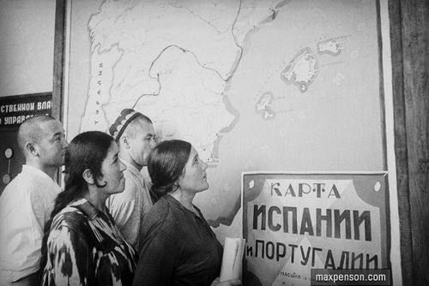
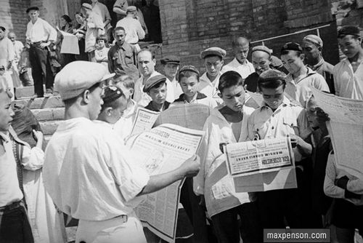
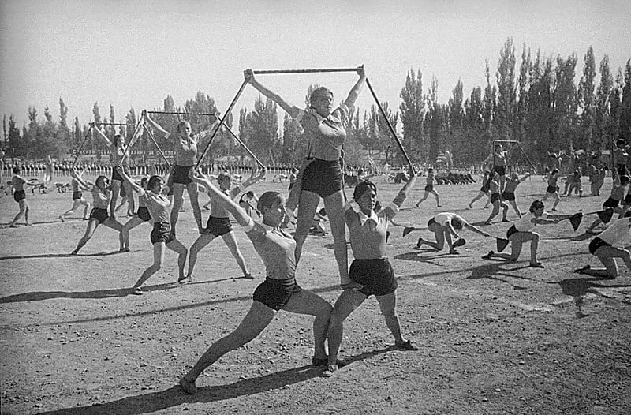
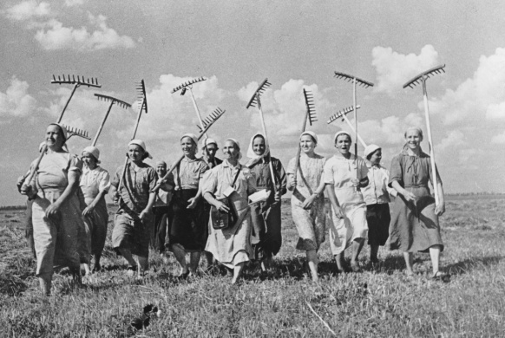
Внешняя политика СССР в 30-е годы

Slide 22
Экономический кризис изменил внутреннюю расстановку сил в капиталистических странах
В Англии и Франции начались демократические преобразования
В Германии и Италии складывались фашистские режимы
Сформировались очаги международной напряженности:
в Европе - Германия и Италия,
на Дальнем Востоке - Япония

Slide 23
Задачи внешней политики СССР
Отказ от участия в международных конфликтах (особенно военных)
Сотрудничество с демократическими странами Запада для сдерживания агрессии со стороны Германии и Японии
Создание системы коллективной безопасности в Европе и на Дальнем Востоке

Slide 24
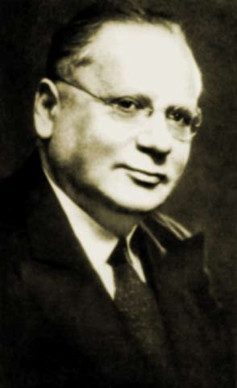
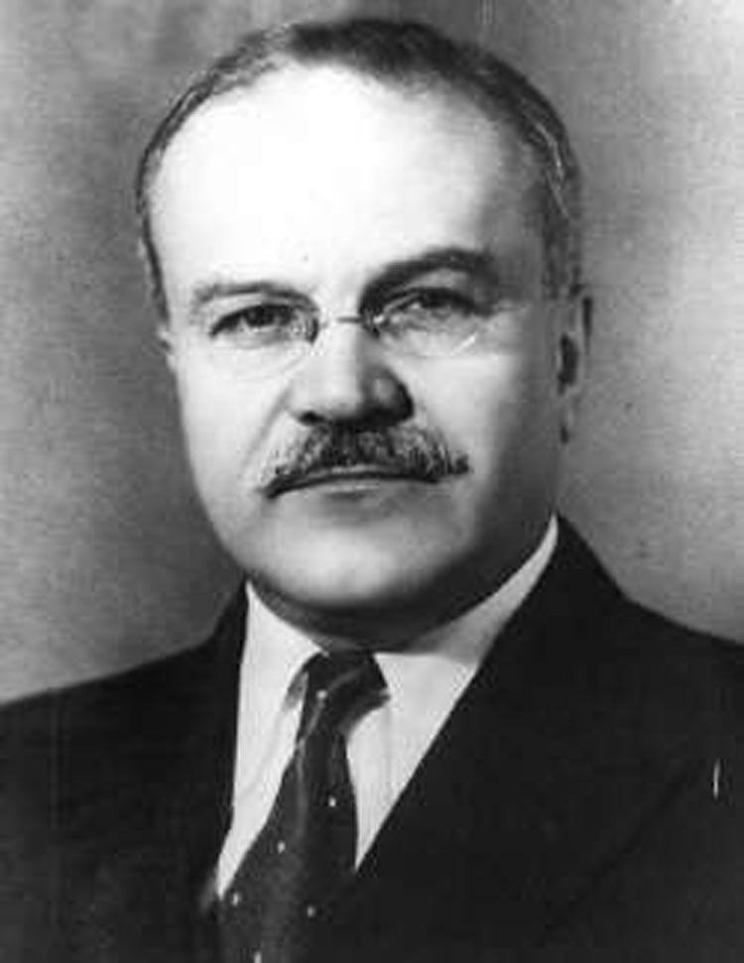
«Новый курс» Советской дипломатии
во многом был связан
с деятельностью нового наркома
иностранных дел
М.М. Литвинова (1930-1939)
В 1939 году наркомом
становится В.М. Молотов
Нарком
иностранных дел
В.М. Молотов
Нарком
иностранных дел
М.М. Литвинов

Slide 25
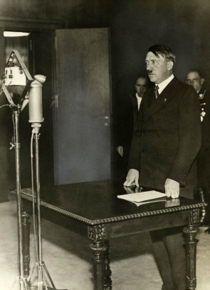
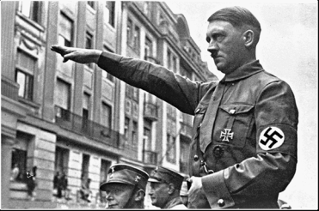
Пришедшая в 1933 г. к власти Национал-социалистическая рабочая партия (НСДАП) развернула подготовку к переделу мира.
Воспользовавшись «молчаливым согласием» европейских стран Германия ввела воинскую повинность и ликвидировала все ограничения на перевооружение.

Slide 26
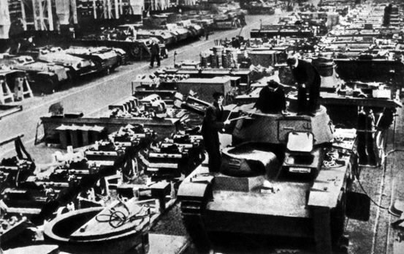
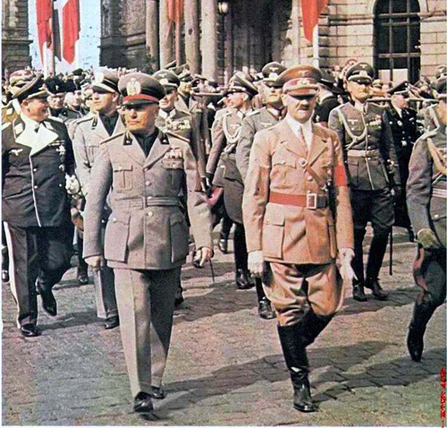
Фашистская Германия наращивает вооружение
14 октября 1933 г. Германия покинула конференцию по разоружению
А 19 октября вышла из Лиги наций
В октябре 1935 года фашистская Италия вторглась в Эфиопию и осуществила ее захват.
В 1936 году Италия и Германия оказали поддержку фашистам в Испании, предприняв масштабное вооруженное вмешательство в гражданскую войну.

Slide 27
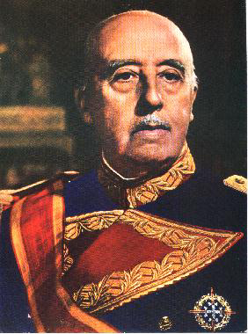
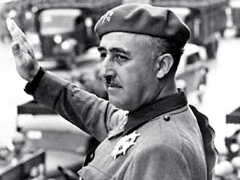

Гражданская война в Испании 1936-1939
1939 – приход к власти
Диктатор Испании генерал Франко 1939-1975

Slide 28


1935 год – Германия возвращает Саар,
1936 год – производит ремилитаризацию Рейнской области,
1938 год – осуществляет аншлюс (присоединение) Австрии

Slide 29


Япония, вынашивая планы создания «Великой Азии», в 1931-1932 гг. аннексировала Маньчжурию, вплотную приблизившись к границам СССР.
Принадлежавшая СССР КВЖД оказалась на территории контролируемой Японией.
В 1937 году Япония начала войну против Китая

Slide 30

В 1936 г. Германия и Япония заключила «Антикоминтерновский пакт», к которому в 1937 г. Присоединилась Италия.
Министры иностранных дел стран «Антикоминтерновского пакта».
Слева направо: Г. Чиано (Италия),
И. Риббентроп (Германия), Х. Осима (Япония).

Slide 31


Меры, предпринятые СССР
1933 г. – установление дипломатических отношений между СССР и США, начало торгово-экономических связей
1934 г. – Советский Союз принят в Лигу Наций и стал постоянным членом ее Совета.
1935 г. – между СССР и Францией, СССР и Чехословакией подписаны договоры о взаимопомощи на случай любой агрессии против них в Европе

Slide 32

В 1936-1938 гг. СССР оказал помощь правительству Народного фронта Испании оружием и военными специалистами в его борьбе с генералом Ф.Франко
Англия, Франция и США придерживались нейтралитета

Slide 33


Военные конфликты между СССР и Японией
20 июля 1938 г. Япония потребовала от СССР передачи Японии сопки Заозерная.
29 июля 1938 г. Япония напала на СССР в районе озера Хасан.
11 августа 1938 г. Было подписано перемирие.
Границы СССР были восстановлены.

Slide 34



1939 г. – вторжение Японии в Монголию.
СССР оказал военную помощь Монголии. Вооружённый конфликт, продолжавшийся с весны по осень 1939 года у реки Халхин-Гол на территории Монголии, закончился разгромом японских войск.
Советские танки
Комдив Г. Жуков на Халхин-Голе
Д. А. Медведев вручает российские награды ветеранам Халхин-Гола (Улан-Батор, 2009)

Slide 35


Мюнхенское соглашение, 1939 г.
Во время подписания Мюнхенского соглашения. Слева направо: Чемберлен, Даладье, Гитлер, Муссолини.
Чехословакия передала Германии Судетскую область

Slide 36

Германия, осуществляя захват Чехословакии (план «Грюн»), могла выставить 30 дивизий.
Чехословакия имела 45 дивизий, 1582 самолета, 469 танков и другое вооружение. 100 дивизий могла выставить Франция.
Однако, придерживаясь политики умиротворения, Англия и Франция, отводя угрозу немецкой агрессии от себя, направляли ее на Восток.
15 марта 1939 года гитлеровцами была оккупирована вся Чехословакия, которая с этого момента перестала существовать как самостоятельное государство

Slide 37

Пакт Молотова-Риббентропа
Договор о ненападении между СССР и Германией, заключенный 23 августа 1939 г., был заключен сроком на 10 лет и имел секретные приложения, в которых предусматривался раздел Восточной Европы на сферы влияния Германии и СССР.

Slide 38
СССР получил выигрыш во времени для укрепления обороны страны
Границы потенциального врага были отодвинуты на Запад
Были сорваны попытки западных держав втянуть СССР в войну с Германией

Slide 39

Не найдя поддержки европейских государств по вопросу создания системы коллективной безопасности , СССР был вынужден пойти на союз с главным агрессором – фашистской Германией

